Slide 1
REFERENCIAL CURRICULAR REME UM ESTUDO EM AÇÃO

Slide 2
GESTORES
ADRIANE BARBOSA NOGUEIRA LOPES
Prefeita Municipal
LUCAS HENRIQUE BITENCOURT DE SOUZA
Secretário Municipal de Educação
ANA CRISTINA CANTERO DORSA LIMA
Superintendente de Gestão das Políticas Educacionais
ANA MARIA RIBAS
Gerente do Ensino Fundamental e Médio

Slide 3
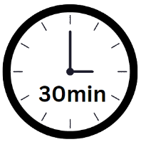
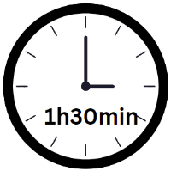
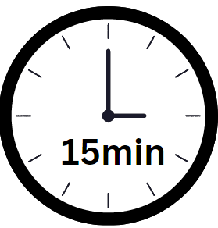
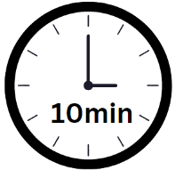
PAUTA
ETAPA I
CURRÍCULO ESCOLAR
QUESTIONÁRIO
ETAPA II
CENÁRIOS TEÓRICOS E PRÁTICOS
ETAPA III
SOCIALIZAÇÃO E SISTEMATIZAÇÃO
AVALIAÇÃO E ENCERRAMENTO

Slide 4
OBJETIVO GERAL
COMPREENDER O REFERENCIAL CURRICULAR COMO DOCUMENTO ORIENTADOR DA PRÁTICA DOCENTE, RELACIONANDO SUAS CONCEPÇÕES E CARACTERÍSTICAS AOS MÚLTIPLOS CONTEXTOS ESCOLARES, AO PLANO DE ENSINO ANUAL E AO PLANO DE AULA.

Slide 5
ETAPA I – CURRÍCULO - DEFINIÇÃO
Entende-se por currículo...
Currículo é tudo o que a escola faz.
Currículo é o conjunto das atividades nucleares desenvolvidas pela escola.
São todas as atividades essenciais que a escola não pode deixar de desenvolver, sob pena de perder a sua especificidade.
A seleção do conhecimento a ser incorporado ao currículo, não deve se dar de maneira aleatória, mas com base no contexto local, social e cultural.
É, também, a seleção de saberes elaborados e sistematizados pautados em documentos normativos e escolares.
(SAVIANI, 2016)

Slide 6
ETAPA I – DESENVOLVIMENTO DO CURRÍCULO NA ESCOLA
(Adaptado de Sacristán, 2017)

Slide 7
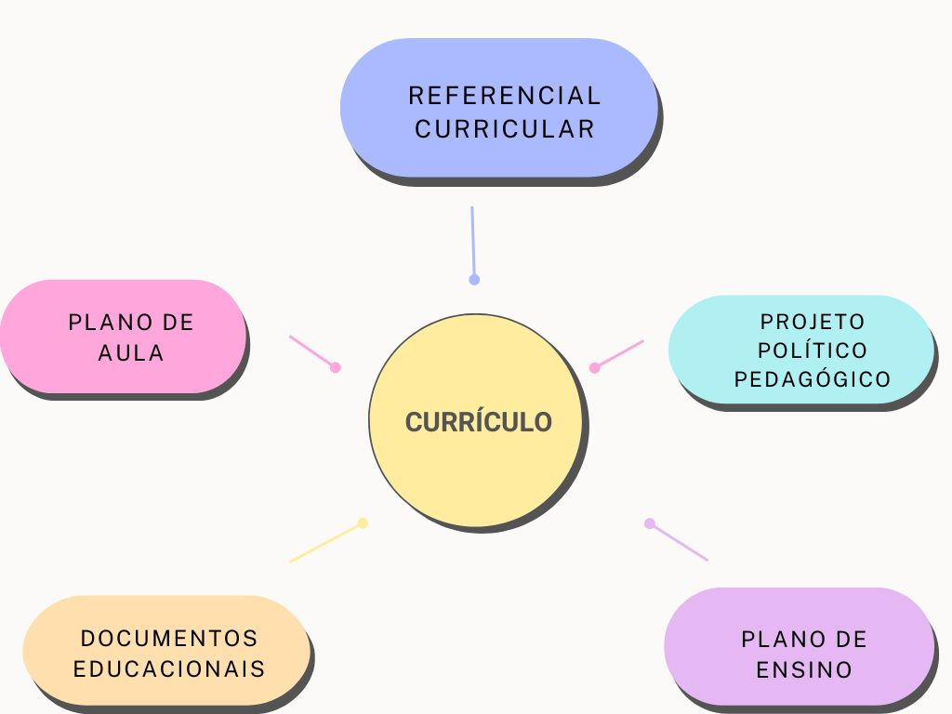
ETAPA I – ELEMENTOS DO CURRÍCULO

Slide 8
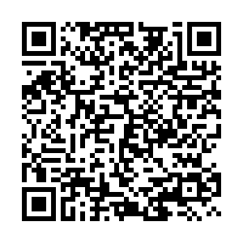
ETAPA I – QUESTIONÁRIO

Slide 9
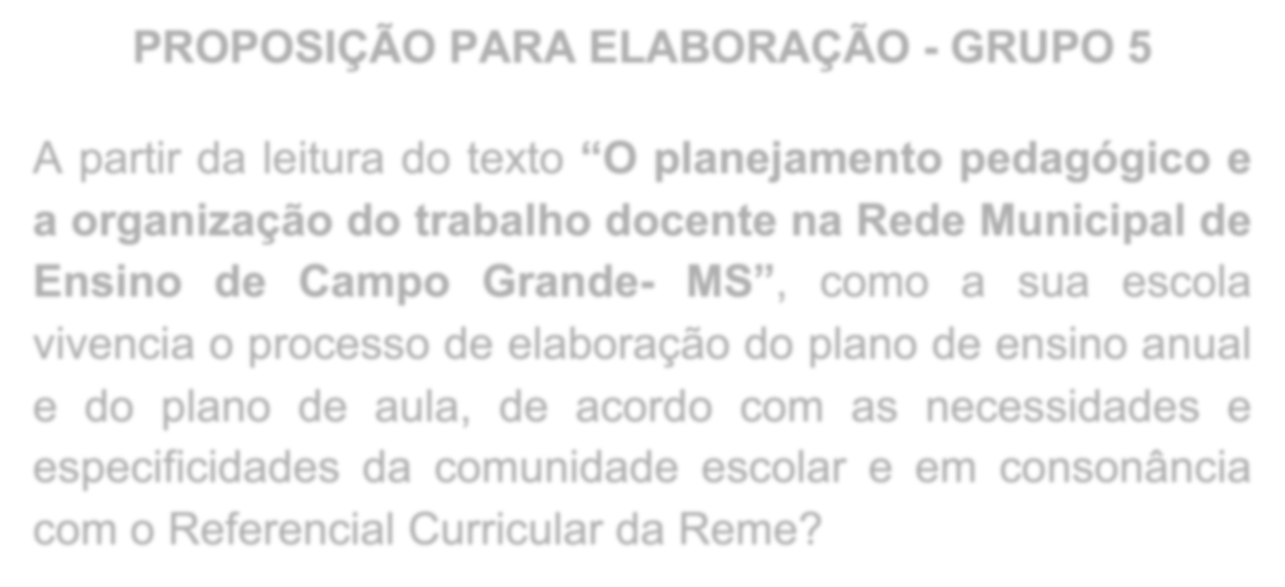
ETAPA II – CENÁRIOS TEÓRICOS E PRÁTICOS
Organizem-se em grupos, conforme a seguinte critério:
Grupo 1 - Ciências humanas.
Grupo 2 - Ciências da natureza.
Grupo 3 - Matemática.
Grupo 4 - Língua Inglesa e Língua Portuguesa.
Grupo 5 - Arte e Educação Física.
Os pedagogos podem participar do grupo que considerarem mais apropriado.

Slide 10
ETAPA II – CENÁRIOS TEÓRICOS E PRÁTICOS
SITUAÇÕES-PROBLEMA
Referencial Curricular e os múltiplos contextos escolares
Referencial Curricular e o Plano de Ensino Anual
Referencial Curricular e o Plano de Aula

Slide 11
INTERVALO

Slide 12
ETAPA III – SOCIALIZAÇÃO E SISTEMATIZAÇÃO
Referencial Curricular e os Múltiplos contextos escolares
Atividade 4 - A partir do conjunto de informações levantadas com as atividades anteriores, quais estratégias metodológicas o grupo propõe para garantir que, na prática docente, se considere o contexto no qual a unidade escolar está inserida?
Atividade 5 - Sabendo que as dificuldades na competência leitora influenciam em todos os componentes curriculares, além de serem derivadas de múltiplos fatores, inclusive, externos à escola, acesse o Referencial Curricular do seu componente e identifique uma habilidade, depois elenque procedimentos metodológicos que atendam a habilidade escolhida, contribuindo para o desenvolvimento da competência leitora.

Slide 13
ETAPA III – SOCIALIZAÇÃO E SISTEMATIZAÇÃO
Referencial Curricular e o Plano de Ensino Anual
Ao receber o Plano de Ensino Anual com as habilidades distribuídas por bimestre, o Professor João considerou que este documento estava “pronto e acabado”. No entanto, foi solicitado a ele que fizesse o seu Plano de Ensino Anual, primeiramente de forma individual e, posteriormente, de forma coletiva com os colegas do mesmo componente curricular.
Atividade
A partir do caso vivenciado pelo Professor João, descreva como o Plano de Ensino Anual pode ser construído com base no Referencial Curricular da Reme. Para isso, considere as especificidades da unidade escolar, principalmente, aquelas ligadas ao contexto socioeconômico e como essas percepções contribuem na elaboração do Plano de Ensino Anual.

Slide 14
ETAPA III – SOCIALIZAÇÃO E SISTEMATIZAÇÃO
Referencial Curricular e o Plano de Aula
É o primeiro ano que a Professora Ângela ministrará aulas na Rede Municipal de Ensino/REME de Campo Grande/MS. Ela ainda não conhece os documentos que subsidiarão sua prática pedagógica. Contudo, foi solicitado a ela que elaborasse um Plano de Aula que contemplasse a sua primeira semana de trabalho com os alunos.
Atividade
Com base no caso vivenciado pela Professora Ângela, considerando o componente curricular e o ano escolar em que você atua, aponte elementos presentes no Referencial Curricular da REME e no Plano de Ensino Anual que podem subsidiar a Professora Ângela a elaborar o seu Plano de Aula.

Slide 15
AVALIAÇÃO

Slide 16
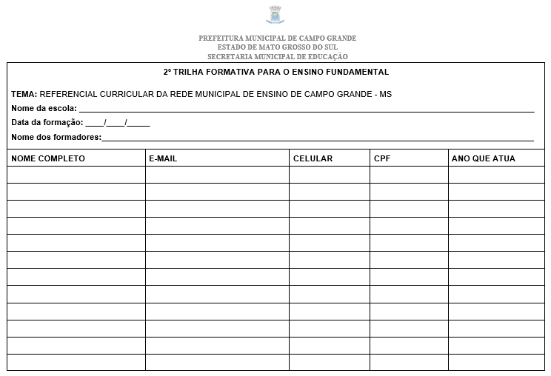
LISTA DE PRESENÇA

Slide 17
ENCERRAMENTO

